Slide 1
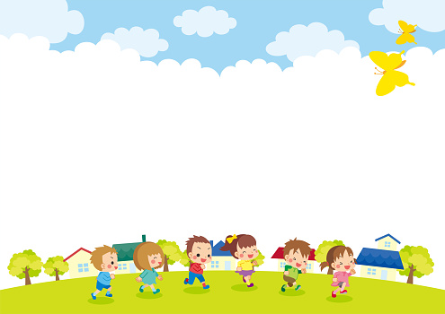

UBND PHƯỜNG HƯNG ĐẠO
TRƯỜNG TIỂU HỌC ĐA PHÚC
NHIỆT LIỆT CHÀO MỪNG QUÝ THẦY CÔ GIÁO VÀ CÁC EM HỌC SINH ĐẾN VỚI TIẾT HỌC
Môn: Khoa học - Lớp 4
Bài: Âm thanh và sự truyền âm thanh
GV THỰC HIỆN: PHẠM THỊ THU HƯƠNG
Năm học: 2025 - 2026

Slide 2






Hoạt động 1: Âm thanh và nguồn phát âm thanh

Slide 3
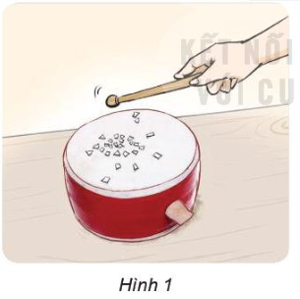
Khi mặt trống rung động thì trống kêu. Khi gõ mạnh thì mẩu giấy chuyển động nhanh hơn và tiếng trống kêu to hơn, ...
Đặt nhẹ một ngón tay lên mặt trên của trống khi gõ. Ngón tay có cảm giác rung lên.

Slide 4
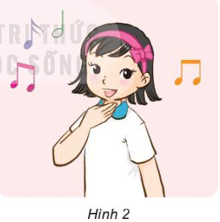

Đặt bàn tay vào cổ như hình 2 và hát một câu hát.
Em có nghe thấy âm thanh không?
Tay em có cảm giác thế nào?
Âm thanh đó phát ra từ đâu?

Slide 5



Khi ta hát, không khí từ phổi đi lên khí quản làm cho các dây thanh đới rung động. Rung động này tạo ra âm thanh.

Slide 6

Hãy cho biết nguồn phát âm thanh ở hai thí nghiệm trên. Khi vật phát ra âm thanh chúng có điểm gì giống nhau?
Nguồn phát âm thanh ở thí nghiệm hình 1 là mặt trống bị gõ, ở thí nghiệm 2 là dây thanh đới khi bạn hát.
Điểm giống nhau là chúng đều rung động khi phát ra âm thanh.

Slide 7
Nêu ví dụ khác về vật phát ra âm thanh thì rung động.
Gõ tay lên mặt bàn. Mặt bàn rung động và phát ra âm thanh.
Tiếng gió thổi vù vù. Không khí rung động phát ra âm thanh.
Tiếng hát phát ra từ loa. Màng loa rung động phát ra âm thanh.

